Slide 1
predICCION DE GRADO DE DAños en estructuras.
Dataset Terremoto de Nepal de 2015
proyecto de machine learning
Génesis Rojas
The BridGE sevilla

Slide 2
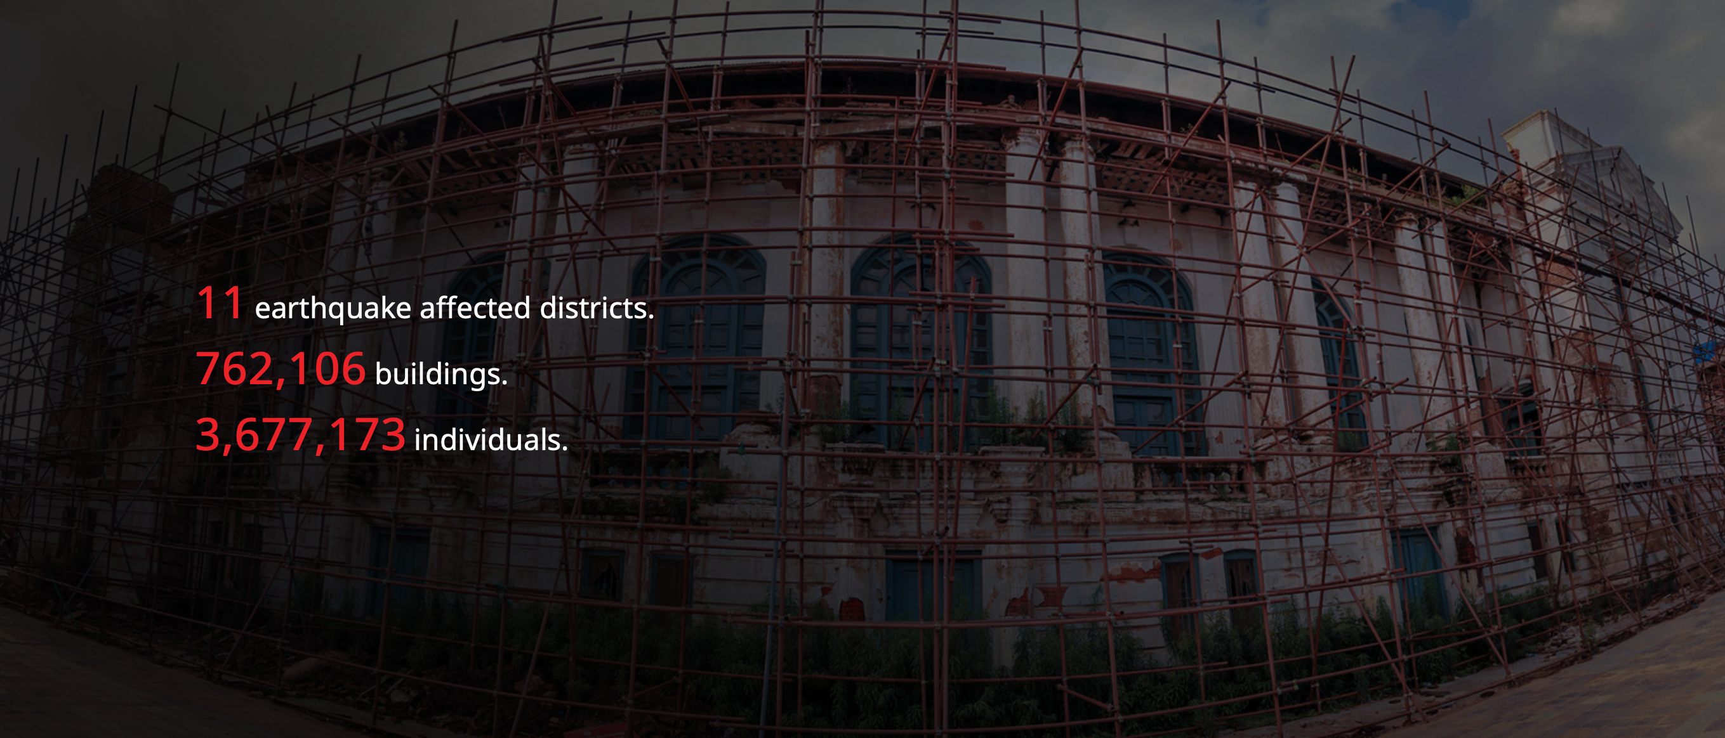
Después del terremoto Gorkha en el año 2015 en Nepal, el gobierno lleva a cabo una encuesta masiva con el propósito de determinar las personas elegibles para recibir ayudas gubernamentales en la reconstrucción de sus hogares, de donde se extrae parte de este para conformar el dataset utilizado en este proyecto.
Imagen: Nepal Open Data Portal, https://eq2015.npc.gov.np/#/

Slide 3

Dataset
TARGET = se refiere al grado de daño del edificio, compuesto por tres categorías representadas por números del 1 al 3, los cuales se refieren a 1 = daño bajo, 2 = daño intermedio, y 3= cerca del colapso
1 = Reparación menor. Fisuras delgadas en algunas paredes, caída parcial del recubrimiento de elementos verticales, separación de ciertos elementos de cobertura. Necesidad de reparaciones de índole arquitectónica únicamente.
2 = Reparación mayor. Fisuras en la mayor parte de las paredes, caída de recubrimiento de paredes en áreas significativas, daños a partes no estructurales como chimeneas o cornisas proyectantes. La capacidad portante del edificio no se ve reducida significativamente.
3 = Reconstrucción. Fisuras significativas en la mayoría de las paredes, colapso de una porción de la estructura no portante, caída de parte del recubrimiento del techo, caída de recubrimientos de fachada, reducción de la capacidad portantes de los elementos estructurales necesitando reparación de los mismos.

Slide 4
Dataset
FEATURES = compuesto por 38 columnas que designan diferentes aspectos descriptivos del edificio, pudiendo ser caracterizadas como categorías relacionadas con:
Localización geográfica (región y subregión geográfica de localización,
Características físicas del inmueble (tipos de fundación, estructura, número de pisos, antigüedad)
Usos secundarios del edificio y numero de ocupantes

Slide 5
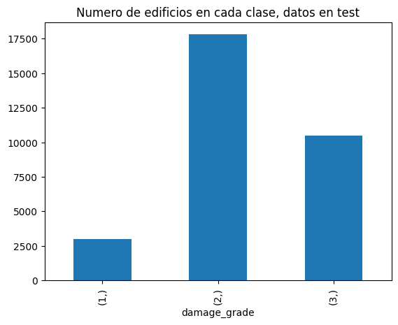
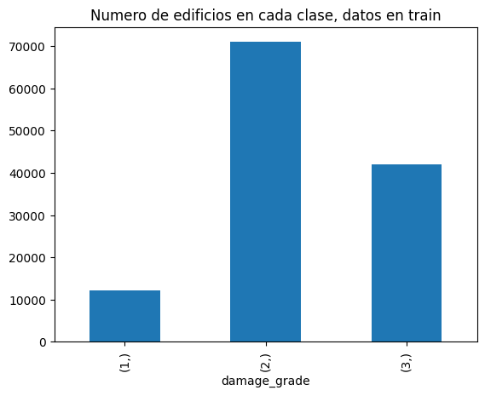
Distribución del target

Slide 6
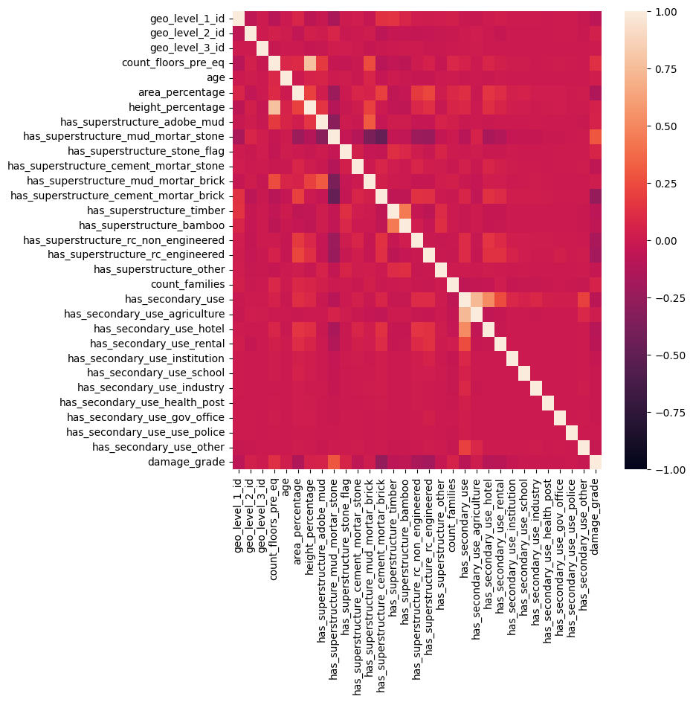
Correlaciones Generales

Slide 7
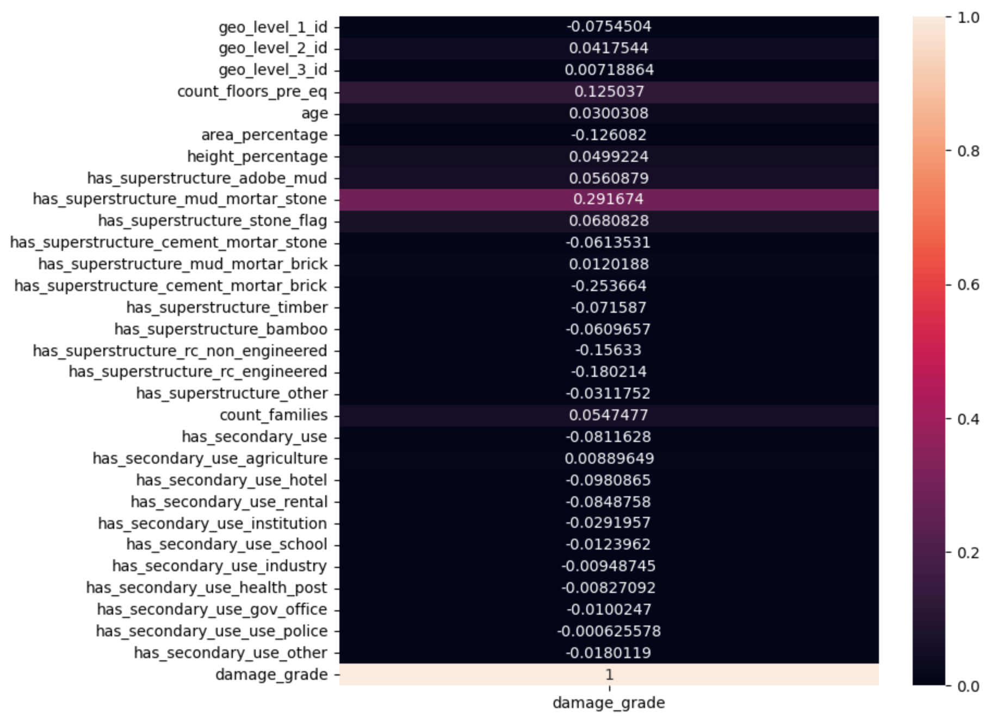
Correlaciones con target

Slide 8
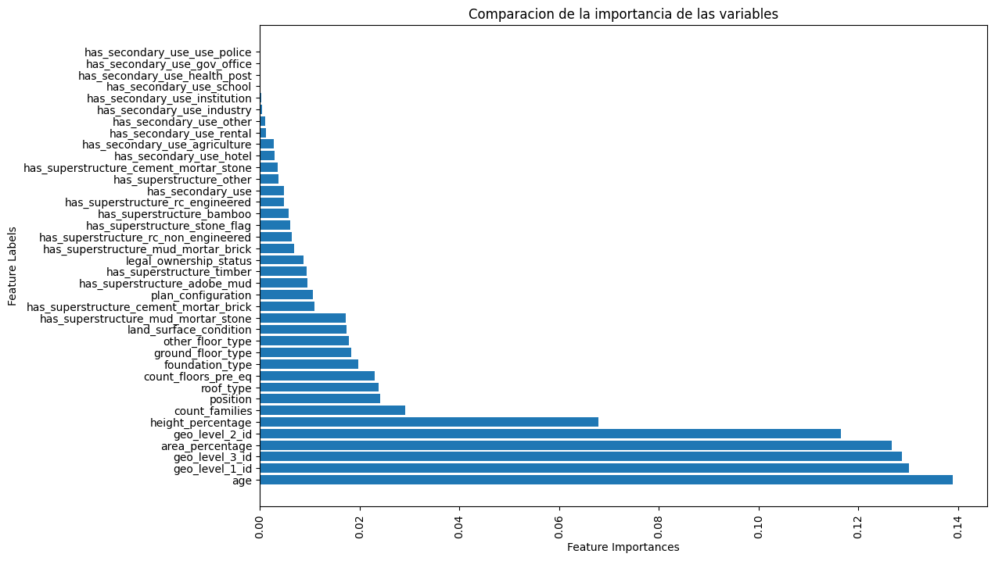
feature Importance
Extra Trees Classifier

Slide 9
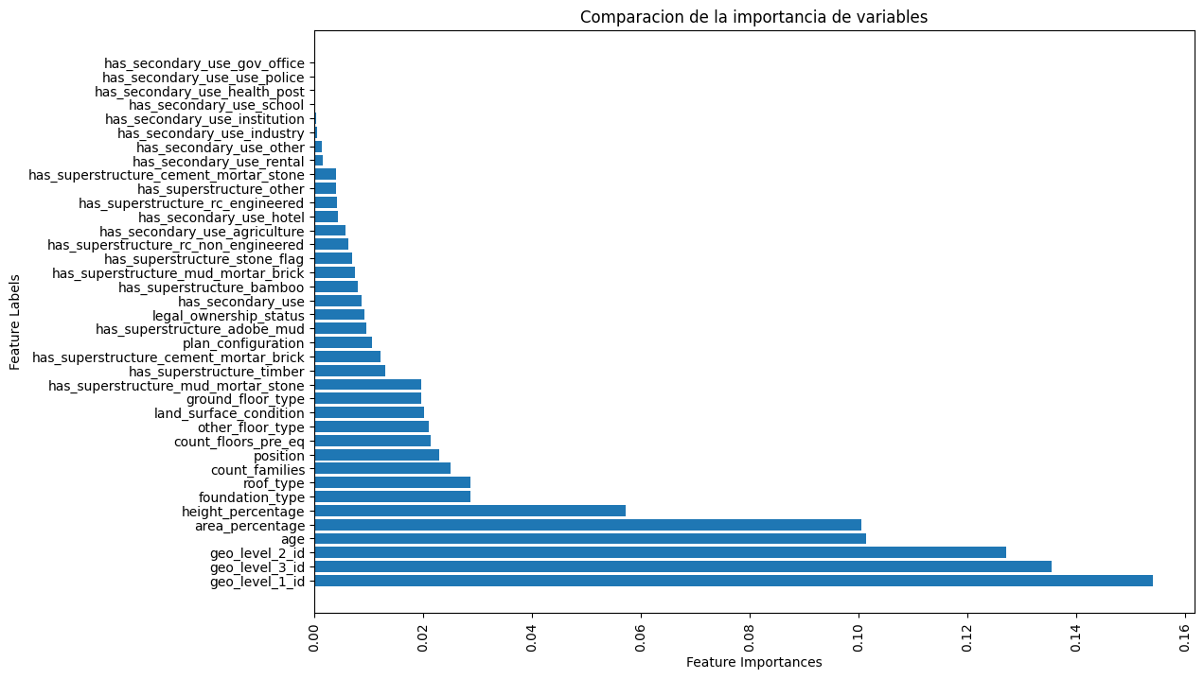
feature Importance
Random Forest

Slide 10
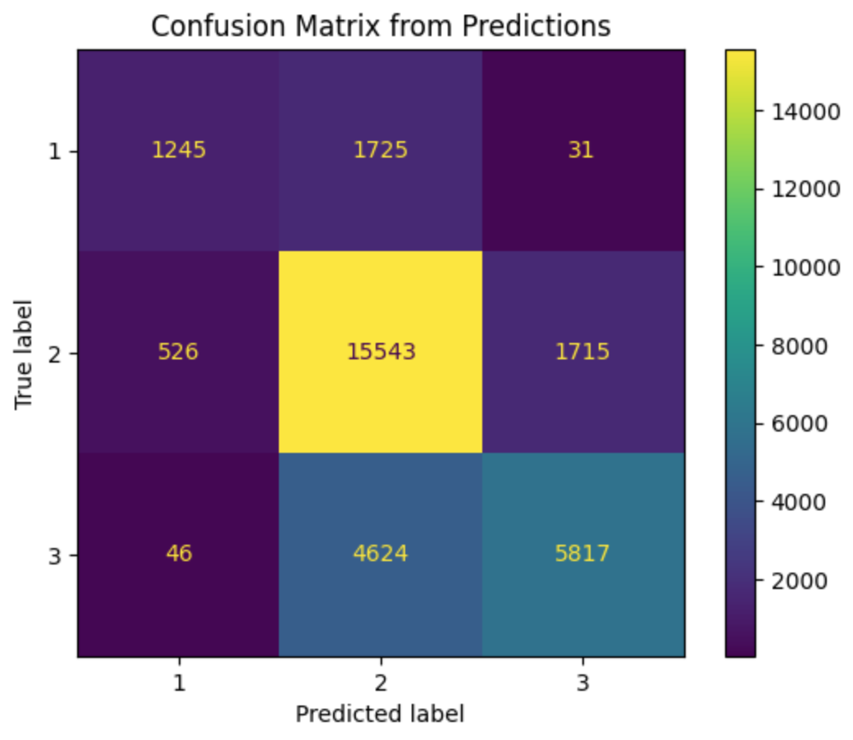
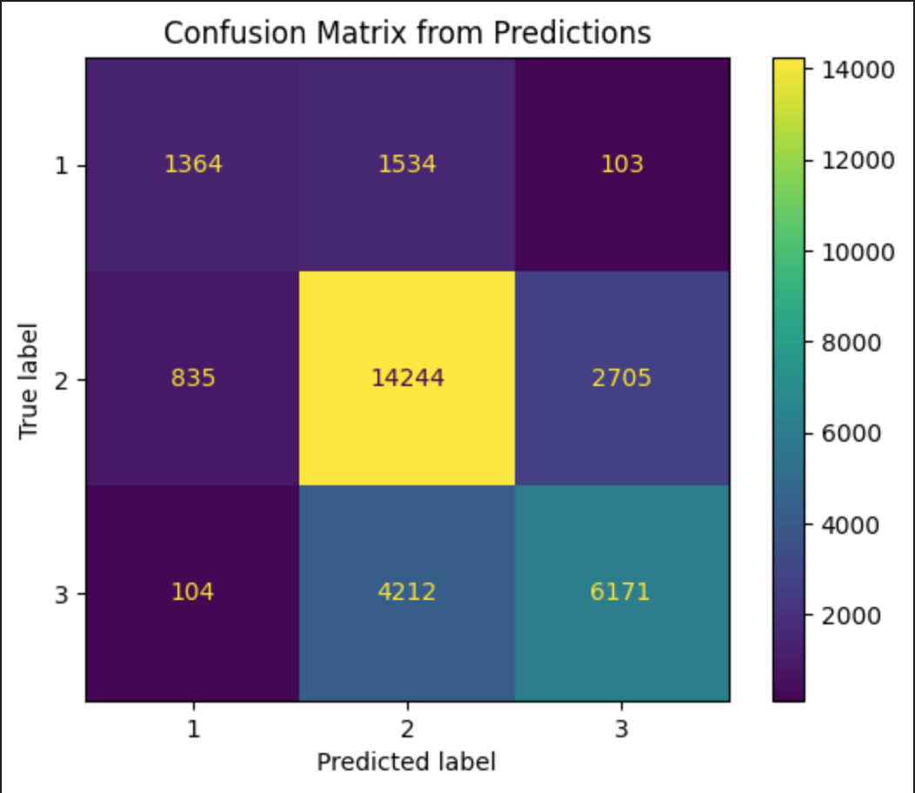
Confusion Matrix
Random Forest
ExtraTreeClassifier
Accuracy score: 0.696437707853671
F1 Score: [0.51432881 0.75416953 0.63402856]
Mean F1: 0.634175635222994
Cross Validation Scores:
F1 scores :[0.713066, 0.71167498, 0.71496067]
Mean : 0.713
Accuracy score: 0.7228511128165771
F1 Score: [0.51681196 0.78349632 0.64454294]
Mean F1: 0.648283737216592

Slide 11
1era submission
Random Forest
Parametros = n_estimators = 600, max_depth=30, min_samples_leaf=2, bootstrap= True
Accuracy score: 0.696437707853671
F1 Score: [0.51432881 0.75416953 0.63402856]
Mean F1: 0.634175635222994
Cross Validation Scores:
F1 micro = [0.713066, 0.71167498, 0.71496067]
F1 Mean : 0.713
Score de submission = 0.7241

Slide 12
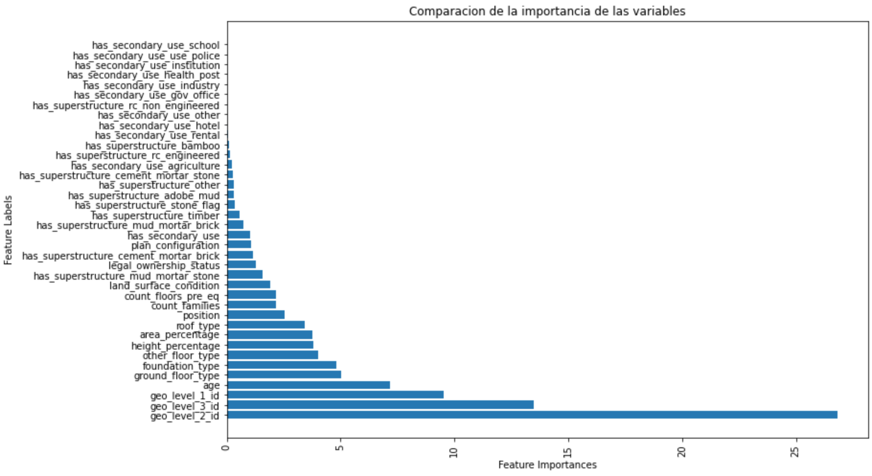
feature Importance
CatBoostClassification

Slide 13
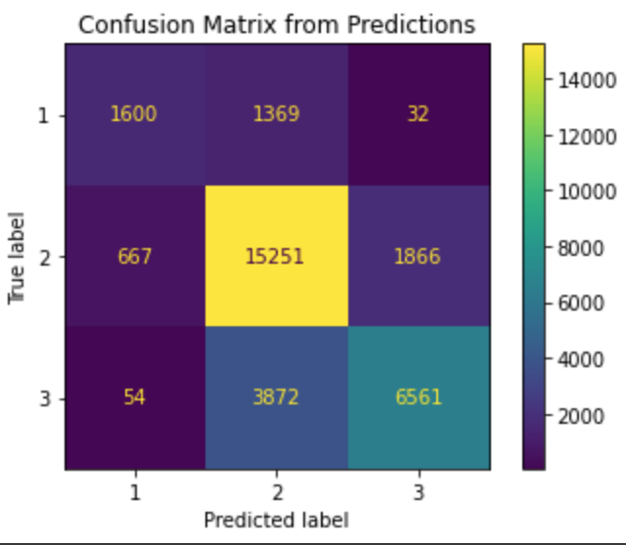
Confusion Matrix
CatBoostRegression
Accuracy score: 0.7486569455103607
F1 Score: [0.60127772 0.79689623 0.69260002]
Mean F1: 0.6969246545527669
Cross Validation Scores:
F1 scores: [0.74069455 0.73942345 0.74182176]
F1 micro mean: 0.7406465848042978

Slide 14
2da submission
CatBoostClassifier
'eval_metric': 'TotalF1',
'iterations': 1000,
'grow_policy': 'SymmetricTree',
'one_hot_max_size': 2,
'l2_leaf_reg': 3,
'depth': 6,
'learning_rate': 0.10122299939393996,
'max_leaves': 64,
Accuracy score: 0.7486569455103607
F1 Score: [0.60127772 0.79689623 0.69260002]
Mean F1: 0.6969246545527669
Cross Validation Scores:
F1 scores: [0.74069455 0.73942345 0.74182176]
F1 micro mean: 0.7406465848042978
Score de submission = 0.7479

Slide 15
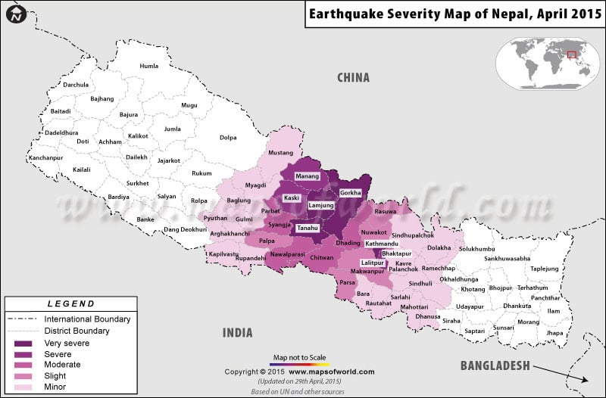
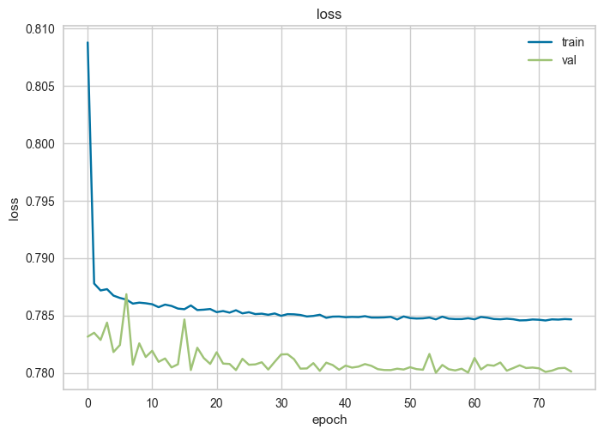
Label Encoding
Atributo a reducir = Geográficos
Número de valores únicos por clase:
Geo Level 1 = 31
geo level 1 encoding dim = 16 cat
Imagen: mapsofworld.com

Slide 16
Label Encoding
Validation en Train y Test Loss

Slide 17
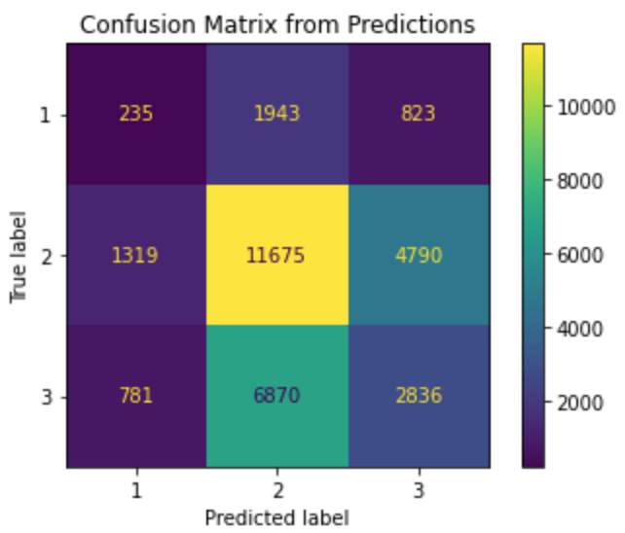
Confusion Matrix
CatBoostRegression
Accuracy score: 0.601
F1 Score: [0.4808096 0.61010661 0.49953528]

Slide 18
Obstaculos encontrados
Capacidad computacional disponible insuficiente para procesar datos
Opacidad de los datos en sitios gubernamentales
Label encoding dificultuoso, datos incompletos en la partición de datos
Tiempo!
Aspectos a mejorar
Feature engineering :
Label encoding de la mayoría de variables posibles
Reduccion de variables posibles a través de la union de 1 o mas
Voting Classifier o algún tipo de modelo de votación
Monitoreo cercano del overfitting

